Slide 1




Il rivelatore GEMPIX come monitor di fascio in adroterapia:
simulazione GEANT4 e misure sperimentali
Progetto IRPT – INFN Pavia
A. Rimoldi, A.Tamborini (INFN Pavia / UNIPV)
In collaborazione con:
F. Murtas, M. Silari, S. George (INFN Frascati / CERN)
A. Mirandola, M. Ciocca, M. Donetti (CNAO)
A. Tamborini - Pavia, 29.02.2016

Slide 2
Outline
Obiettivi di ricerca
Principi fisici e layout del GEMPix
Prime misure a CNAO: setup sperimentale e risultati preliminari
Simulazione GEANT4
Prospettive future
0/15

Slide 3
GEMPix: obiettivi
Prototipi del rivelatore con applicazioni in diversi campi
Rifiuti radioattivi / Micro dosimetria / Radioterapia / Monitoraggio del Radon
(http://ardent.web.cern.ch/ardent/ardent.php?link=publications)
Caratteristiche
Applicazione
Elevata rate capability
Resistenza al danno da radiazione
Possibilità di impiego su fasci adroterapici (e.g. ioni carbonio, protoni) ad elevato flusso (10⁸ particelle/spill) ed energia
Strumento di diagnostica per controlli di qualia giornalieri e misure dosimetriche di piani di trattamento
Strumento di diagnostica per futura linea sperimentale di CNAO
Ottima risoluzione spaziale
1/15
A. Tamborini - Pavia, 29.02.2016

Slide 4
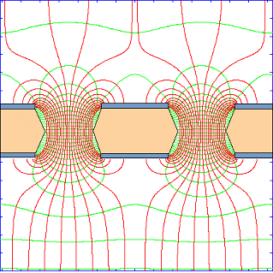
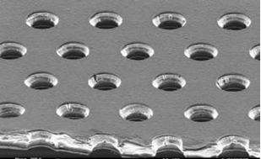
Tecnologia GEM (Gas Electron Multiplier)
Linee di campo elettrico
∼ 100 fori /mm²
Distanziati ∼ 140 μm tra loro
Zoom
5 μm rame
70 μm
50 μm kapton
∼ 500 V
50 μm
http://www.physi.uni-heidelberg.de/Forschung/ANP/Cascade/Konzept/
Immagine CERN GDD Group (2001)
Foglio di kapton con superfici rivestite da 5 μm Cu
Campo elettrico ~100 kV/cm all’interno dei fori
Formazione di una valanga elettronica localizzata
2/15
A. Tamborini - Pavia, 29.02.2016

Slide 5
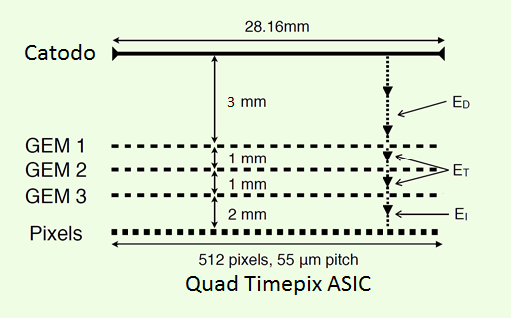
GEMPix: Principi fisici
Rappresentazione schematica del rivelatore
Elettroni secondari trasportati dal campo elettrico verso I fogli GEM.
~40 elettroni prodotti per ogni elettrone in ingress da sigola GEM → 3 fogli GEM = guadagno ~10⁵ f(gas)
High gain operation (~ 1000 e⁻ per trigger al singolo pixel
E_{D} = drift field
E_{T} = transfer field
E_{I} = induction field
A. Tamborini - Pavia, 29.02.2016
3/15

Slide 6
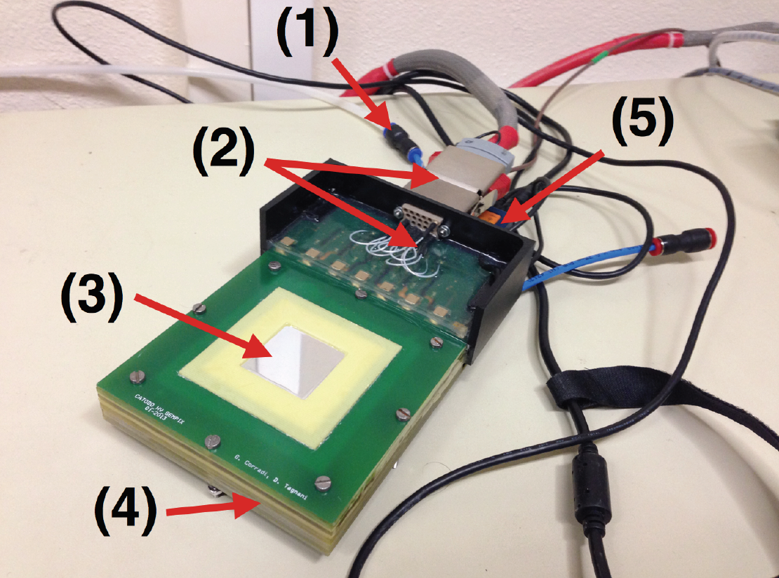
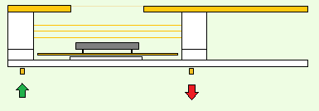
GEMPix: Layout
Particelle da analizzare
4. Gas gap per ionizzazione (3 mm )
3. Finestra di mylar
4. Tripla GEM
Quattro chip
Timepix
1. Flusso di gas Ar CO₂CF₄
2. Connettore HV / 5. Readout del Timepix
Il rivelatore a Tripla GEM è letto da 4 chip Timepix (senza sensori al silicio):
Area attiva ~ 9 cm²
Il rivelatore GEMpix è stato sviluppato nell’ambito della collaborazione ARDENT, con una collaborazione tra CERN e INFN
A. Tamborini - Pavia, 29.02.2016
4/15

Slide 7
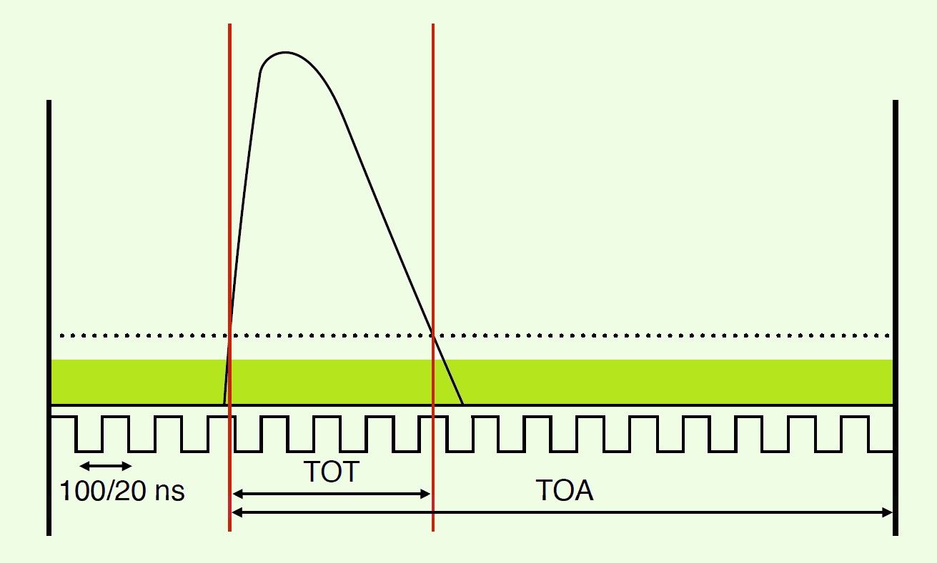
GEMPix: lettura (Timepix2)
Inizio del frame di acquisizione
Out preampl.
Fine del frame di acquisizione
Timepix ASIC Wafer
Soglia
Modalità Medipix -> conteggio impulsi
TOA = Time Of Arrival
TOT = Time Over Threshold
Clock = fino a 100 MHz ma stabile a 50 MHz
Miglioramenti previsti con Timepix3
Rumore
Clock
Ogni pixel può sia misurare la carica depositata che contare la singola particella.
La soglia di rivelazione è circa 1000 elettroni (rumore ~ 100 elettroni)
Configurazione a 4 chip da 512x512 pixels per un totale di 262144
5/15
A. Tamborini - Pavia, 29.02.2016

Slide 8
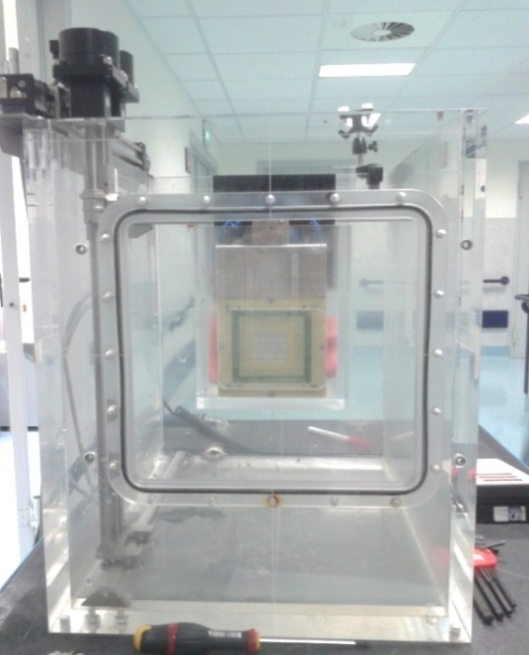
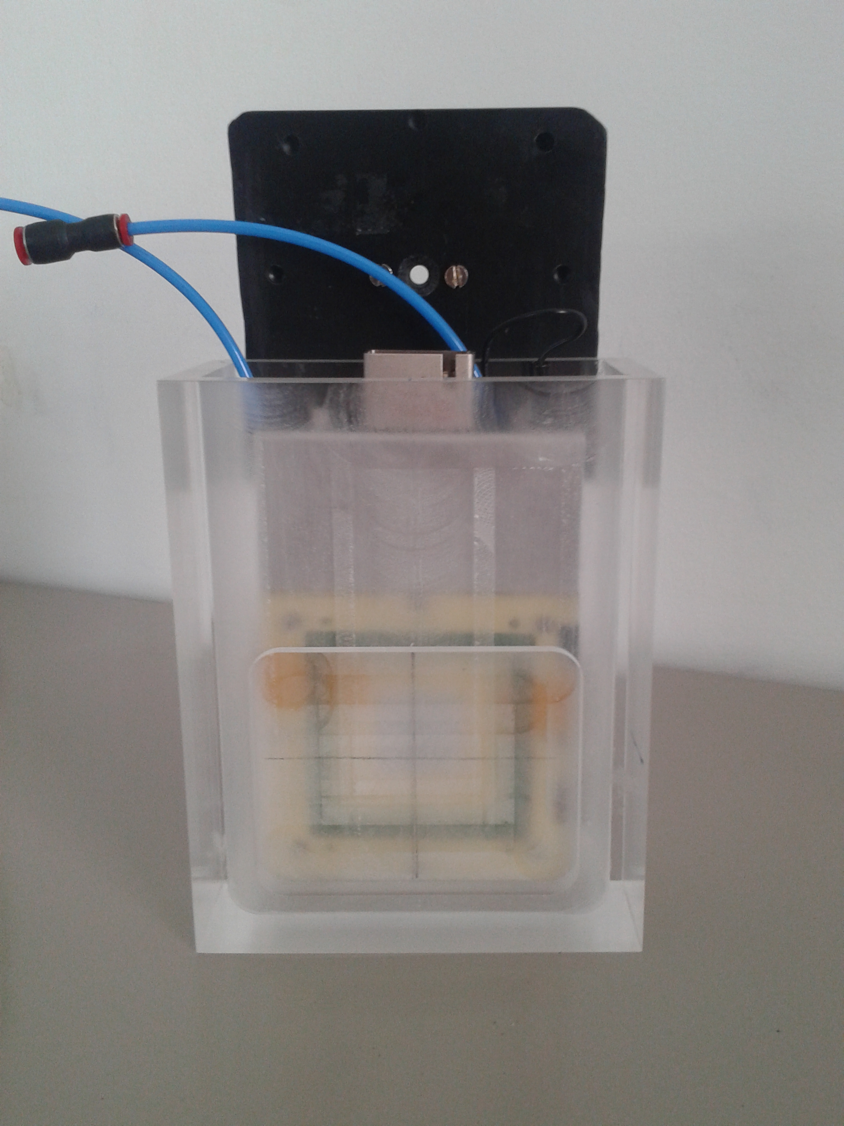
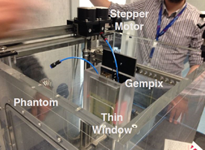
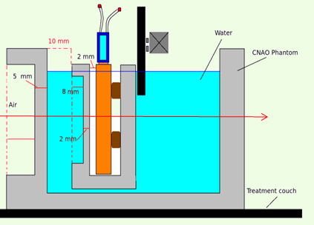
Setup sperimentale @CNAO
Particelle: ioni carbonio
Energia dal fascio: 3,9 GeV
Particelle per spill: 8 x10⁵
Misure di energia depositata a 33 diverse profondità
Movimentazione fantoccio
Posizione «zero»
Fascio CNAO
6/15
A. Tamborini - Pavia, 29.02.2016
Online plots
Notes:
È in atto un programma sperimentale a lungo termine per caratterizzare il rivelatore che in realtà è già stato irraggiato per verificarne il funzionamento.Si è scelto di effettuare una breve sessione di misura in cui è stato misurato il picco di Bragg

Slide 9
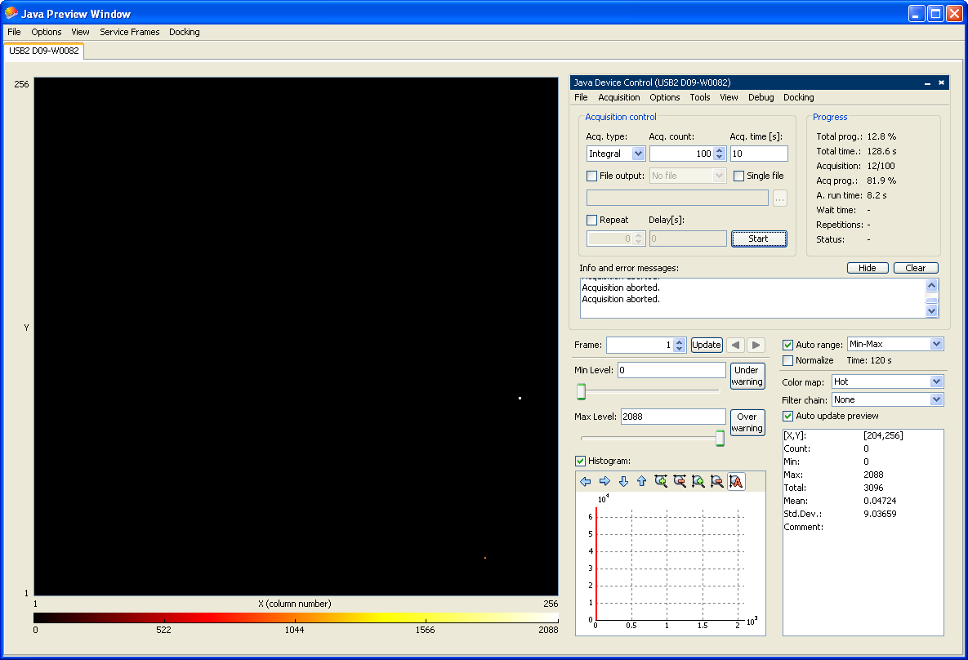
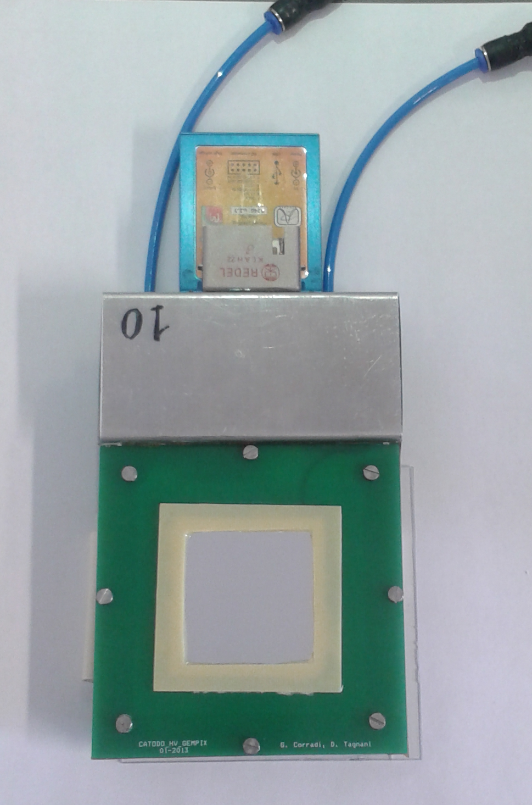
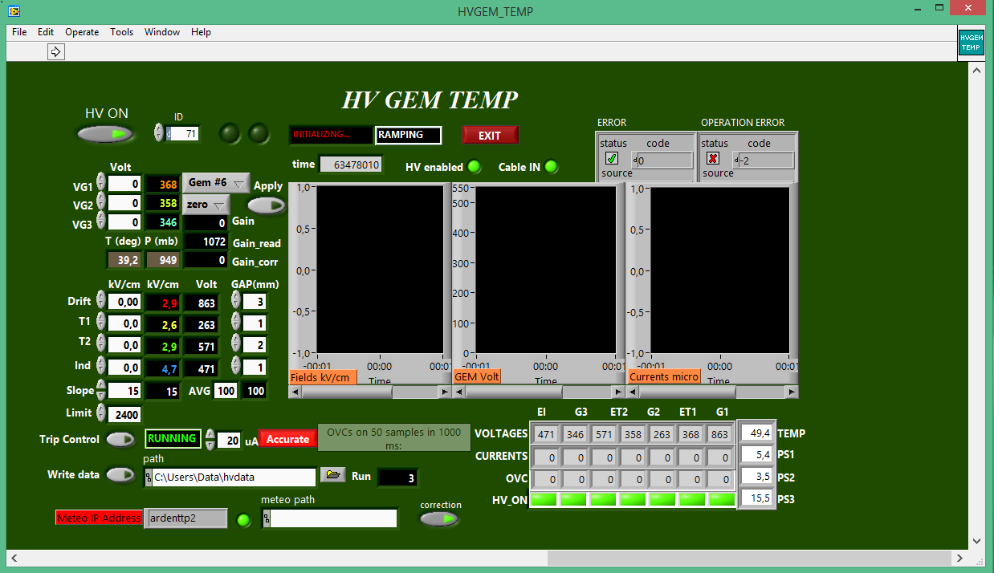
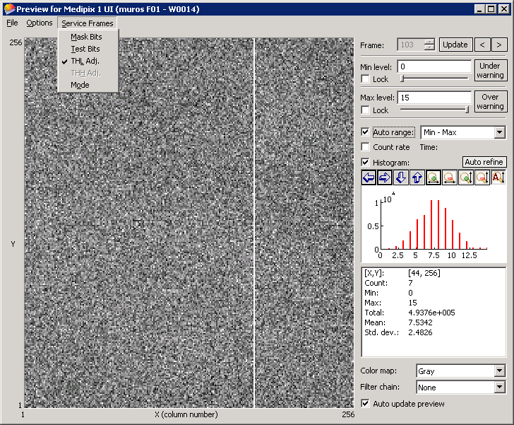
Setup sperimentale @CNAO
Elettronica di acquisizione
Interfaccia Fitpix DAQ (Blue Box)
Controllo HV (Labview)
Pixelman software
Durata della finestra di acquisizione: 0.02 s (ante picco) / 0.1 s (post picco)
Tensione applicata ai fogli GEM: 320 V
7/15
A. Tamborini - Pavia, 29.02.2016
Online plots

Slide 10
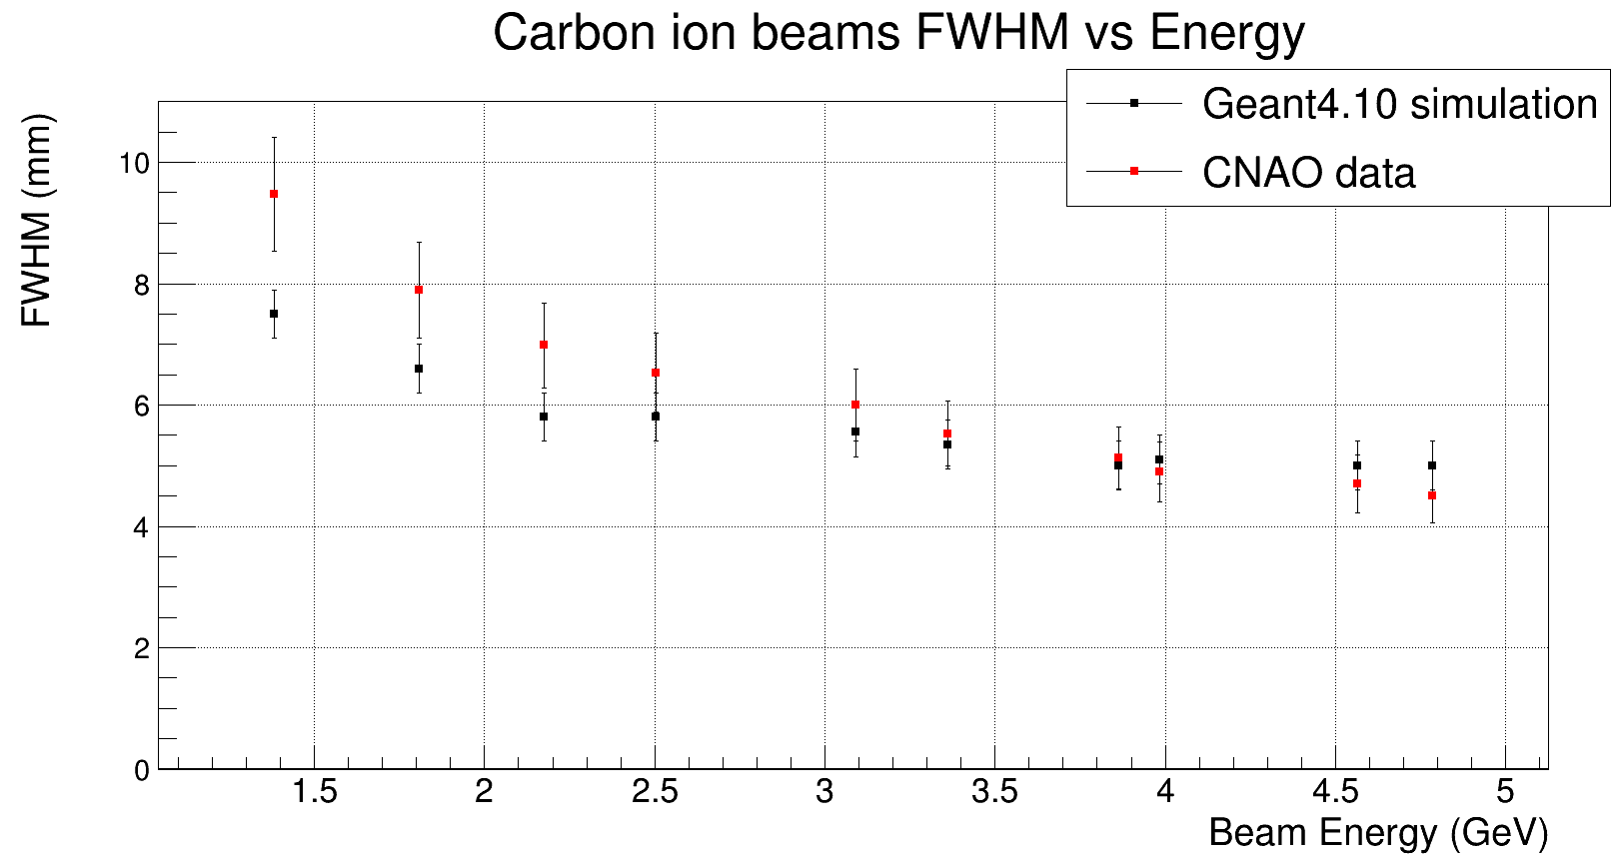
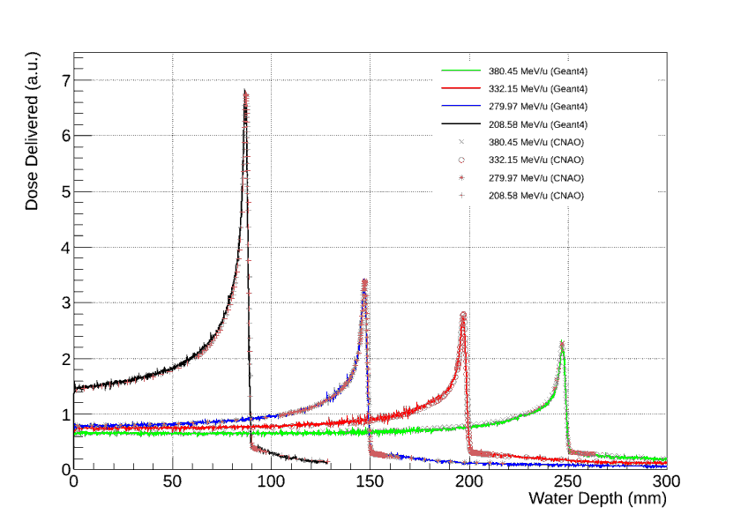
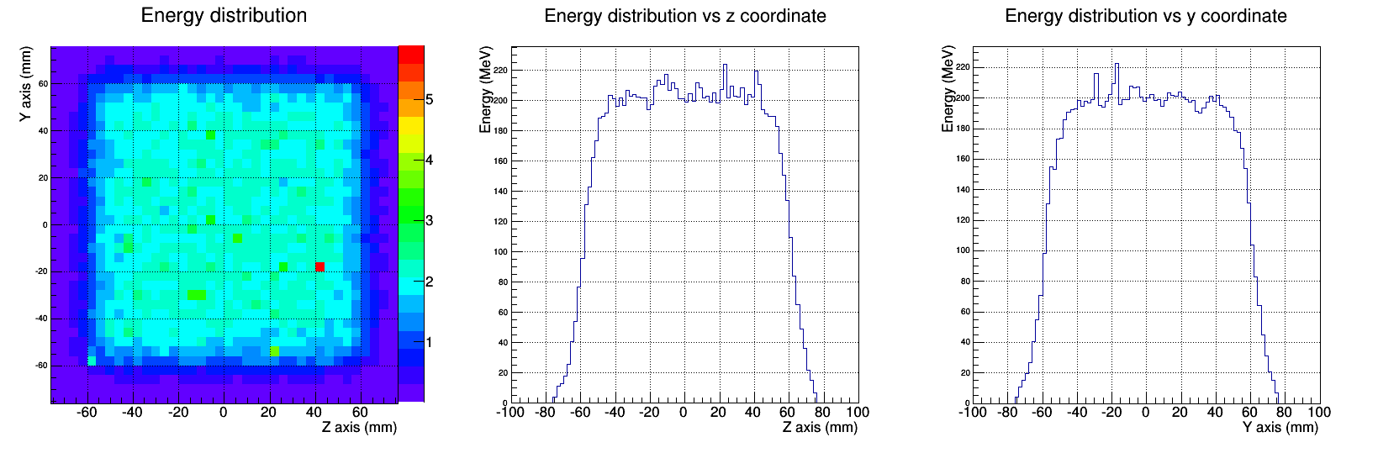
Simulazione GEANT4
Validazione della simulazione completa della linea di fascio CNAO per ioni carbonio
FWHM di ioni carbonio carbon, in aria, all’isocentro confrontati con i dati CNAO da pellicole radiocromiche EBT3
Dati Fluka cortesia di A. Mairani
Energia depositata in un cubo di acqua (500 x 500 x 500 mm³) per 4 differenti energie.
Campo a scansione di ioni carbonio da1.8 GeV
Validazione per protoni eseguita nell’ambito dello studio di trattamento del melanoma oculare mediante adroterapia a CNAO
http://dx.doi.org/10.1120/jacmp.v16i2.5227
A. Tamborini - Pavia, 29.02.2016
8/15

Slide 11
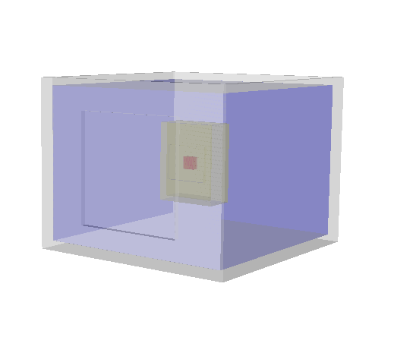
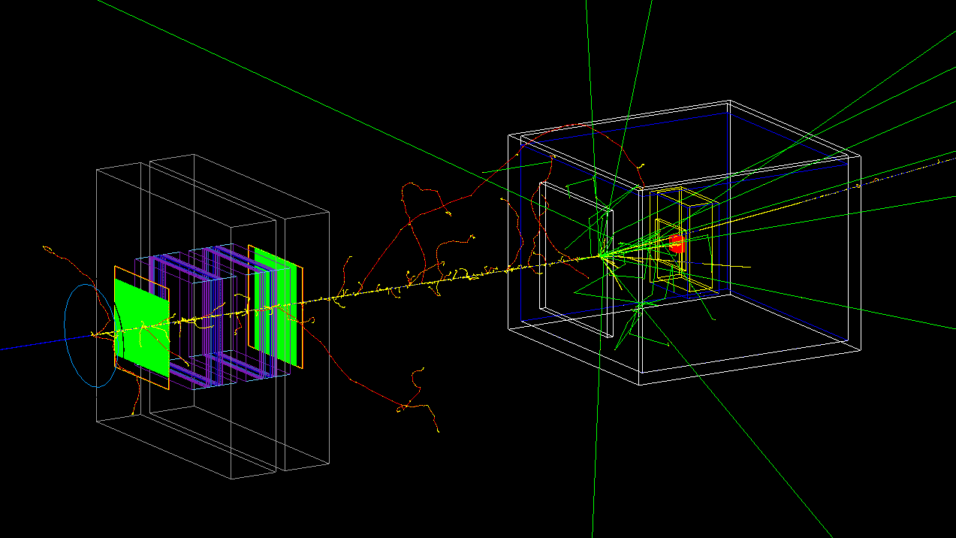
Simulazione GEANT4
Riproduzione setup sperimentale
Codice colori particelle G4:
Rosso = negative
Verde = neutre
Blu = positive
Vista 3D
fantoccio + GEMPix
A. Tamborini - Pavia, 29.02.2016
9/15

Slide 12
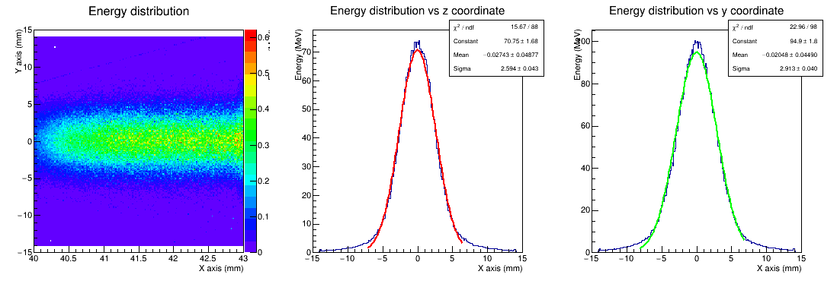
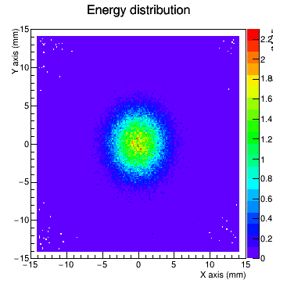
Simulazione GEANT4
Primi risultati
Visione trasversale 2D del fascio
Vista laterale dell’energia depositata da ioni carbonio da 3.9 GeV lungo l’asse di propagazione del fascio (x) nella drift gap da 3 mm, con GEMPix in posizione «zero»
Profilo verticale (y) e laterale (z) del fascio.
A. Tamborini - Pavia, 29.02.2016
10/15

Slide 13
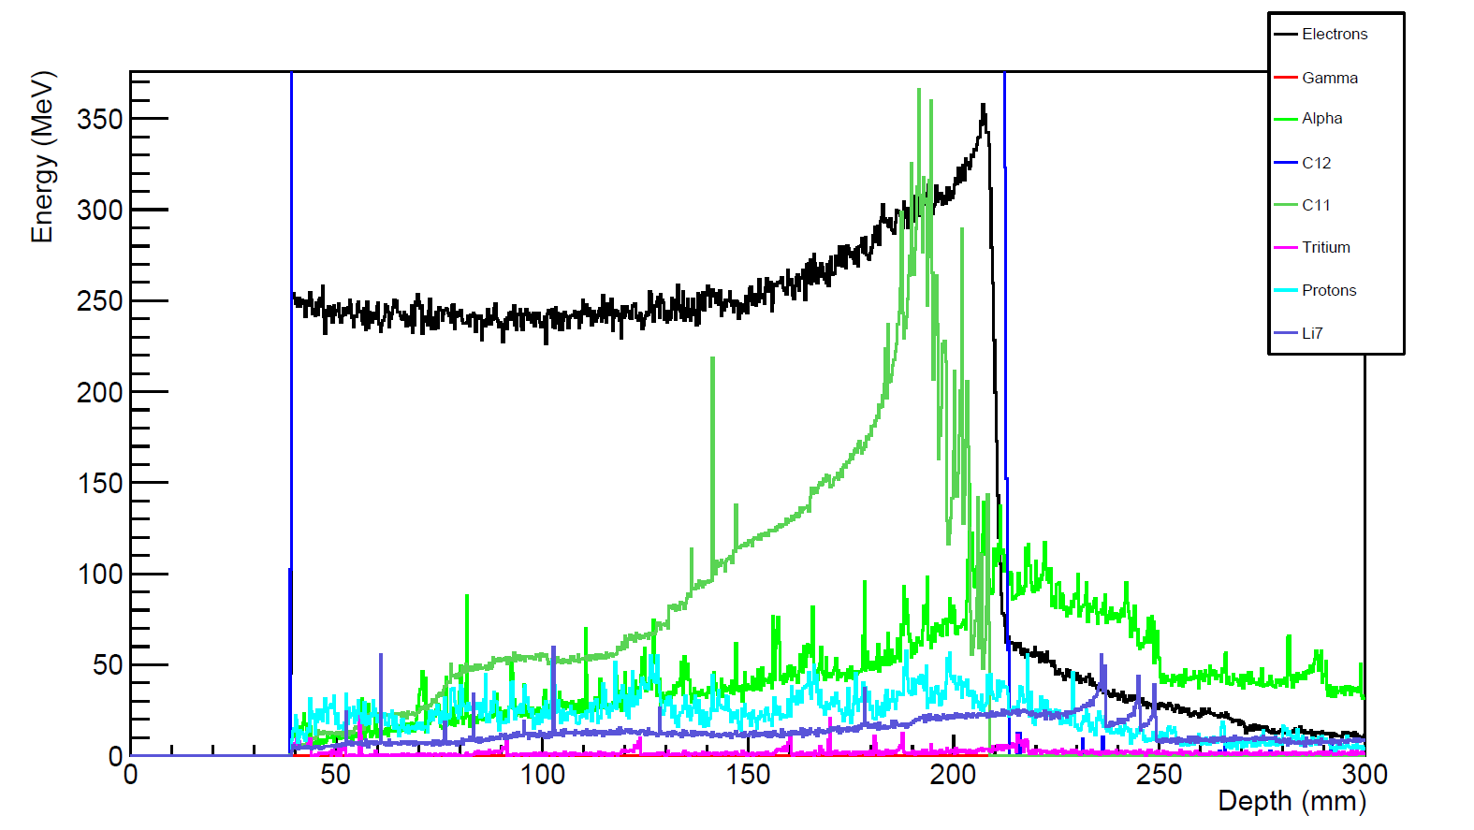
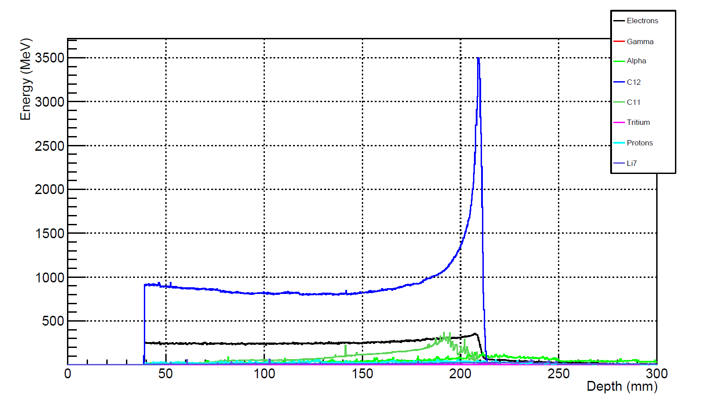
Simulazione GEANT4
Studio dei secondari
Studio di produzione e distribuzione dei secondari in acqua da ioni carbonio e protoni per diverse energie
Ioni carbonio da 3.9 GeV
Energia depositata in cubo di acqua 500 x 500 x 500 mm³
A. Tamborini - Pavia, 29.02.2016
11/15
Notes:
Avere sotto controllo la simulazione

Slide 14
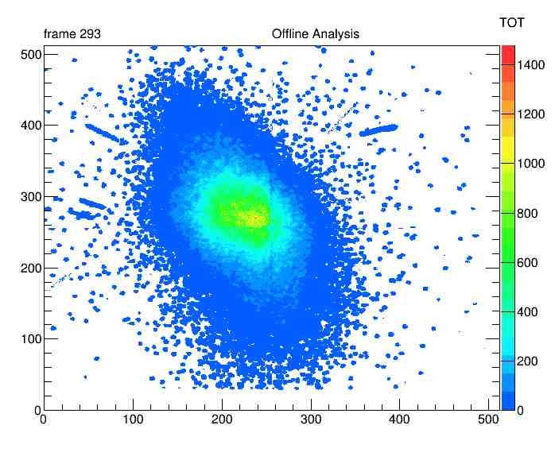
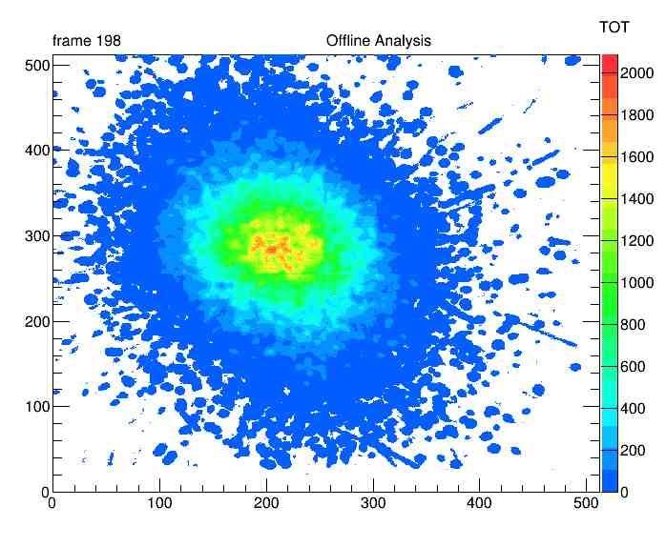
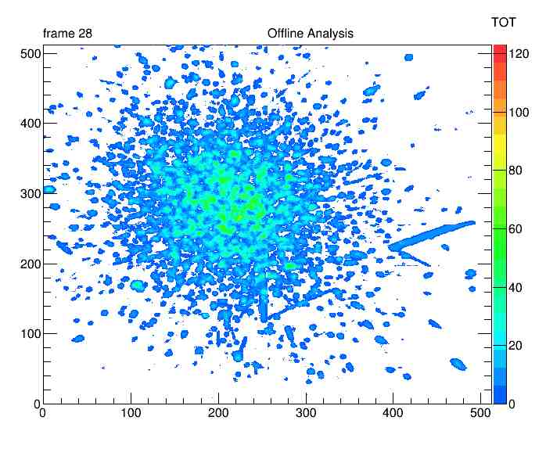
Risultati preliminari della misura @CNAO
Plateau
Picco
Coda
Analisi più approfondita dei clusters in corso
A. Tamborini - Pavia, 29.02.2016
12/15
Notes:
Visualizzazione di dati sperimentali

Slide 15
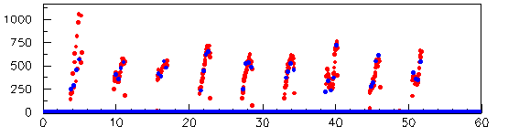
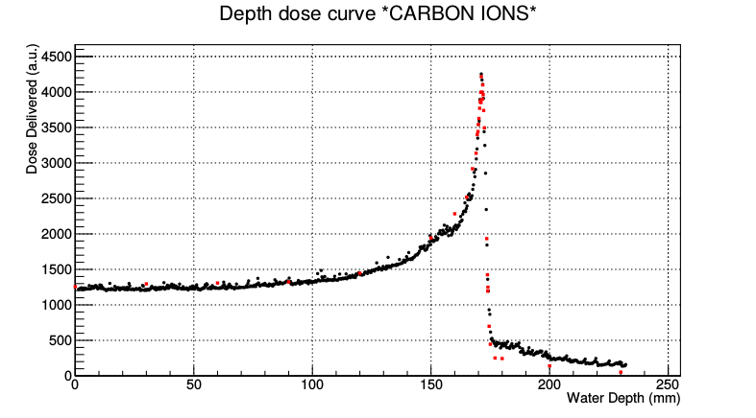
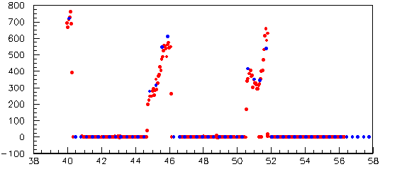
Risultati preliminari della misura @CNAO
Profilo temporale degli spill
Picco di Bragg
GEANT4
GEMPix
Singolo spill
Sottostima della dose depositata nella coda di frammentazione → ulteriori indagini
Studio delle physics lists e dei processi di interazione in Geant4
Ulteriori test su fascio di caratterizzazione del GEMPix
Andamento temporale delle particelle erogate dal DDS. Punti blu GEMPix / punti rossi DDS (camera a ionizzazione)
A. Tamborini - Pavia, 29.02.2016
13/15

Slide 16
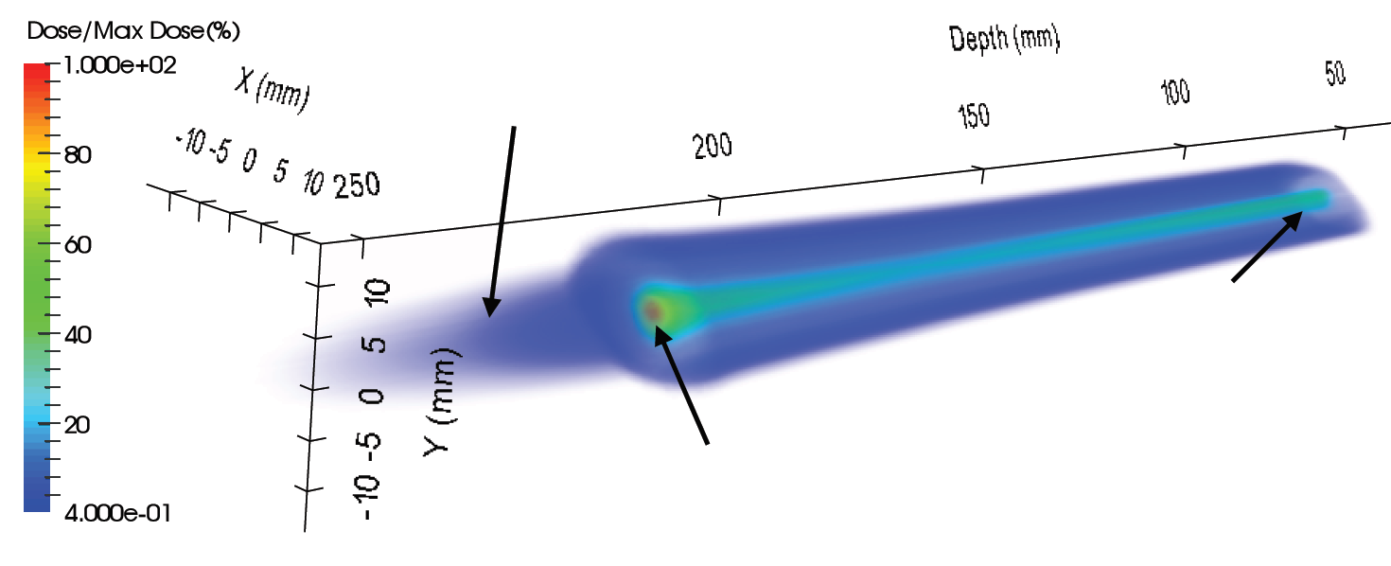
Risultati preliminari della misura @CNAO
Ricostruzione 3D del picco di Bragg
Coda di frammentazione
Ingresso del fascio
Picco
ICTR-PHE 2016
A. Tamborini - Pavia, 29.02.2016
14/15

Slide 17

Presente e Prospettive future
Setup stabile a CNAO
Trigger al GEMPix da fascio
Scansione automatica nel fantoccio motorizzato
Programma di misure
Linearità della risposta vs. numero di particelle erogate (protoni e ioni carbonio)
Riproducibilità della misura in diverse sessioni di presa dati
Risposta del rivelatore al fascio in funzione dell’energia delle particelle
Dipendenza dal numero di particelle per spill
Picco di Bragg con spot e/o scansione per diverse energie incidenti
Misure plateau / picco per eventuale dipendenza dal LET per varie energie
15/15
A. Tamborini - Pavia, 29.02.2016

Slide 18


Slide 19
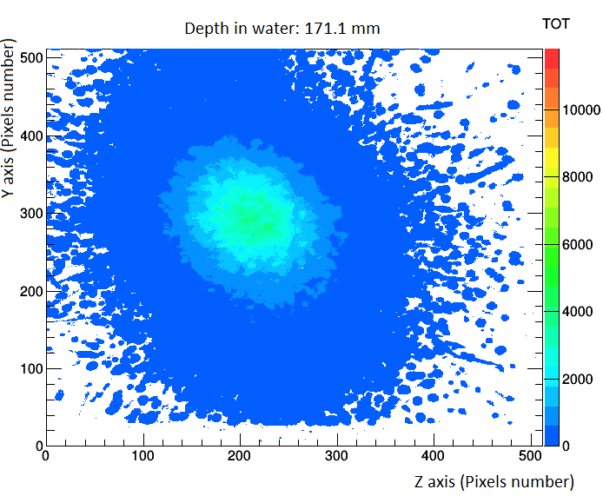
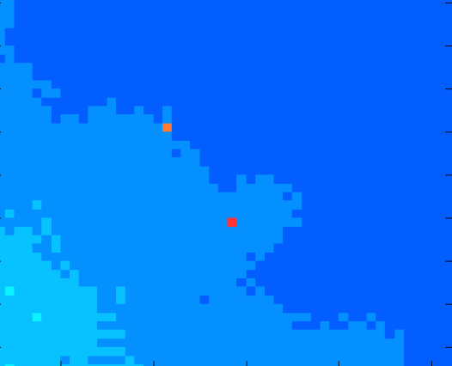
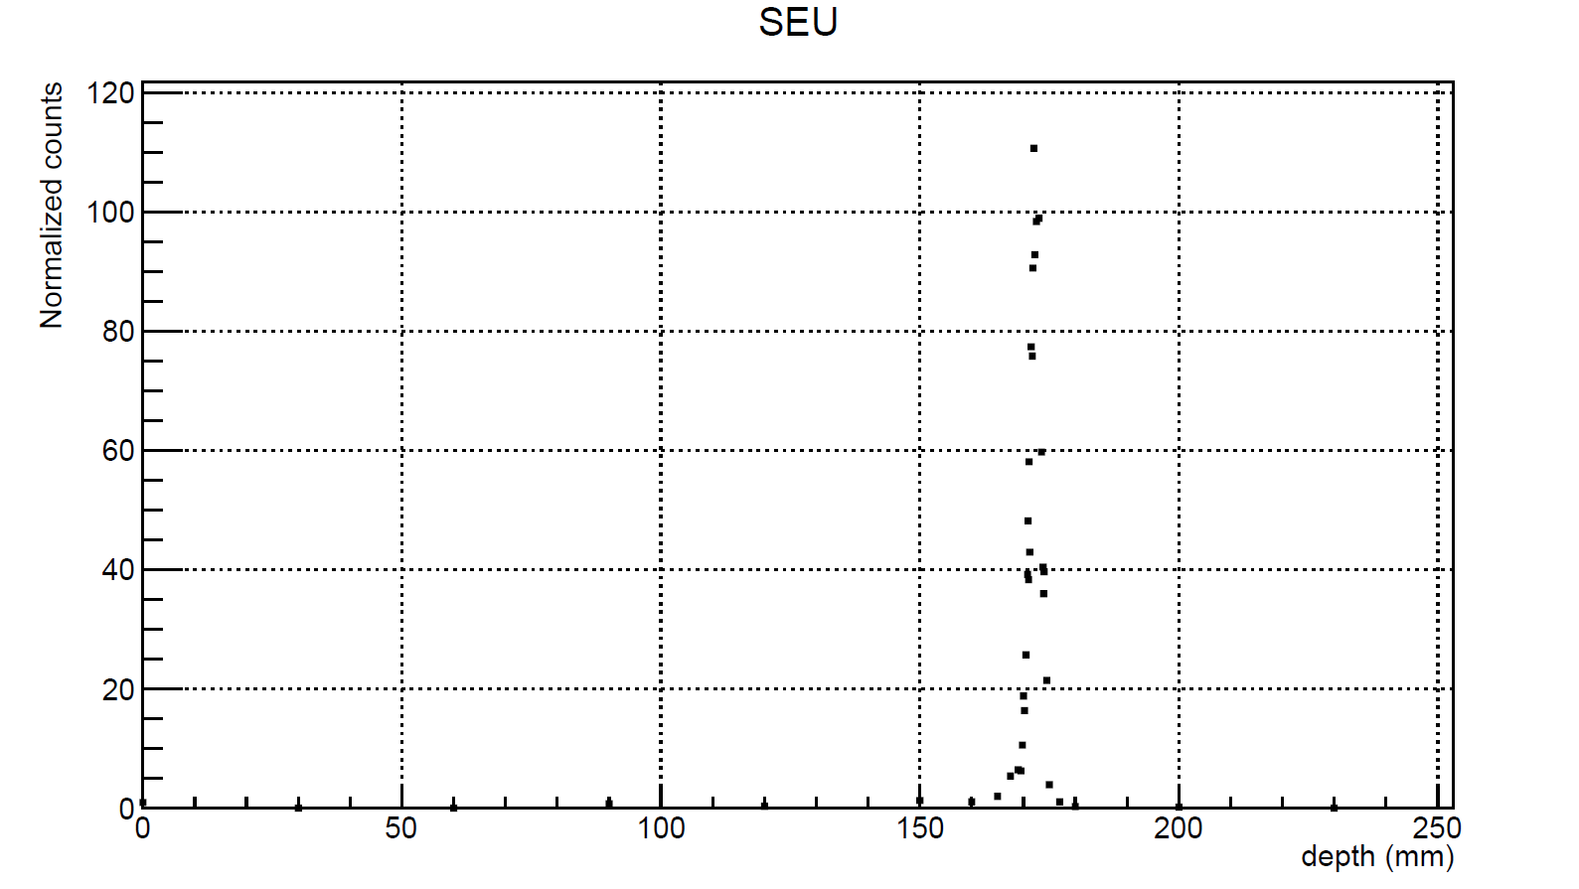
GEMPix e SEU (Single Event Upset)
Eventi SEU sopra (red) e sotto (orange) il livello di saturazione TOT (11000)
zoom
SEU in funzione della profondità in acqua.
Il Massimo numero di eventi SEU corrisponde alla posizione del picco di Bragg peak, dove la dose rilasciata è maggiore
1b
A. Tamborini - Pavia, 29.02.2016

Slide 20
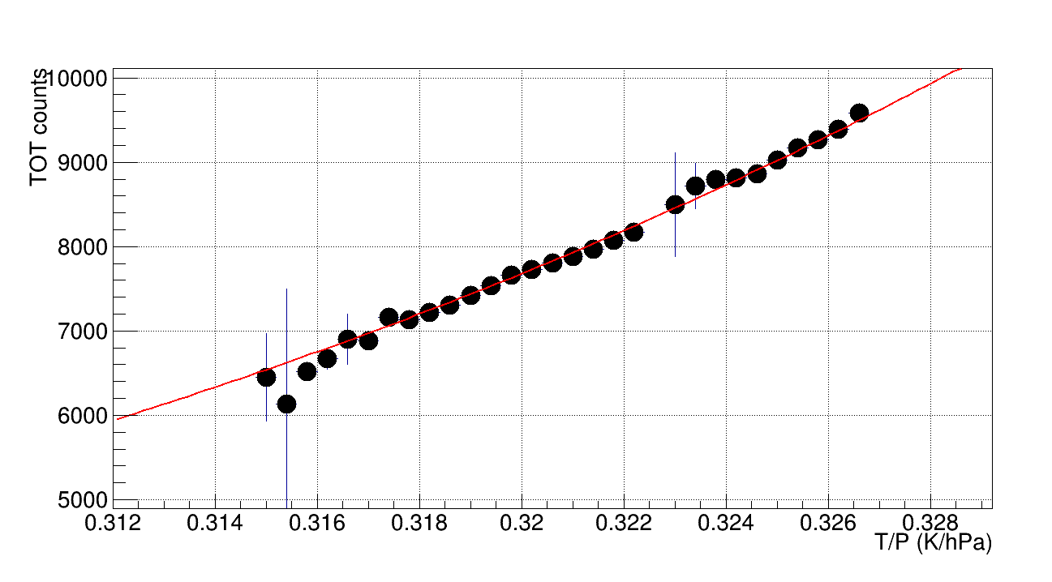
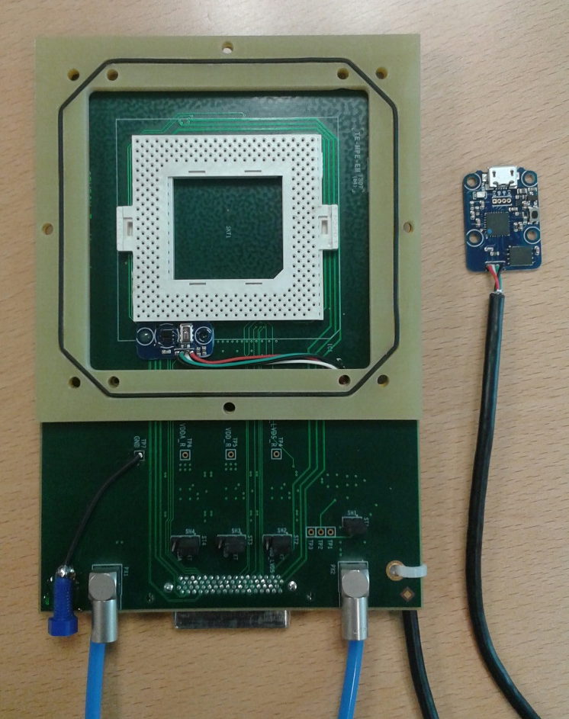
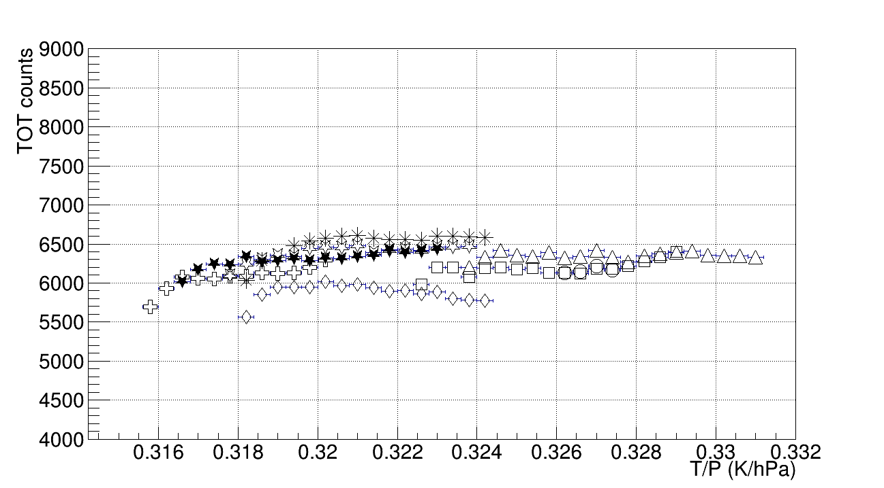
Calibrazione in energia e correzione temperature/pressione
La temperature e la pressione misurate all’interno del rivelatore permettono una
correzione immediata della tensione per ottenere un guadagno stabile
before
USB
Correzione
online HV
30%
Sensore
Temperatura e Pressione
after
10%
2b
A. Tamborini - Pavia, 29.02.2016

Slide 21
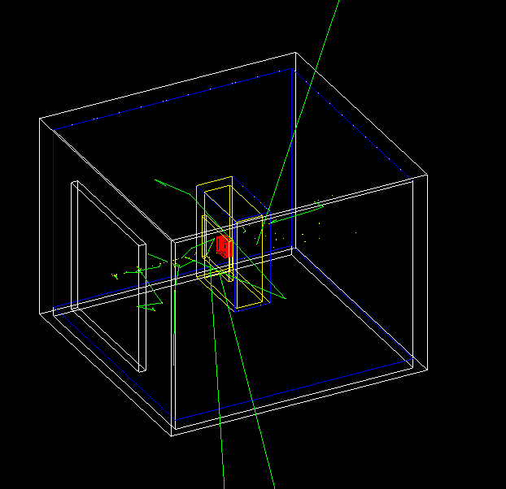
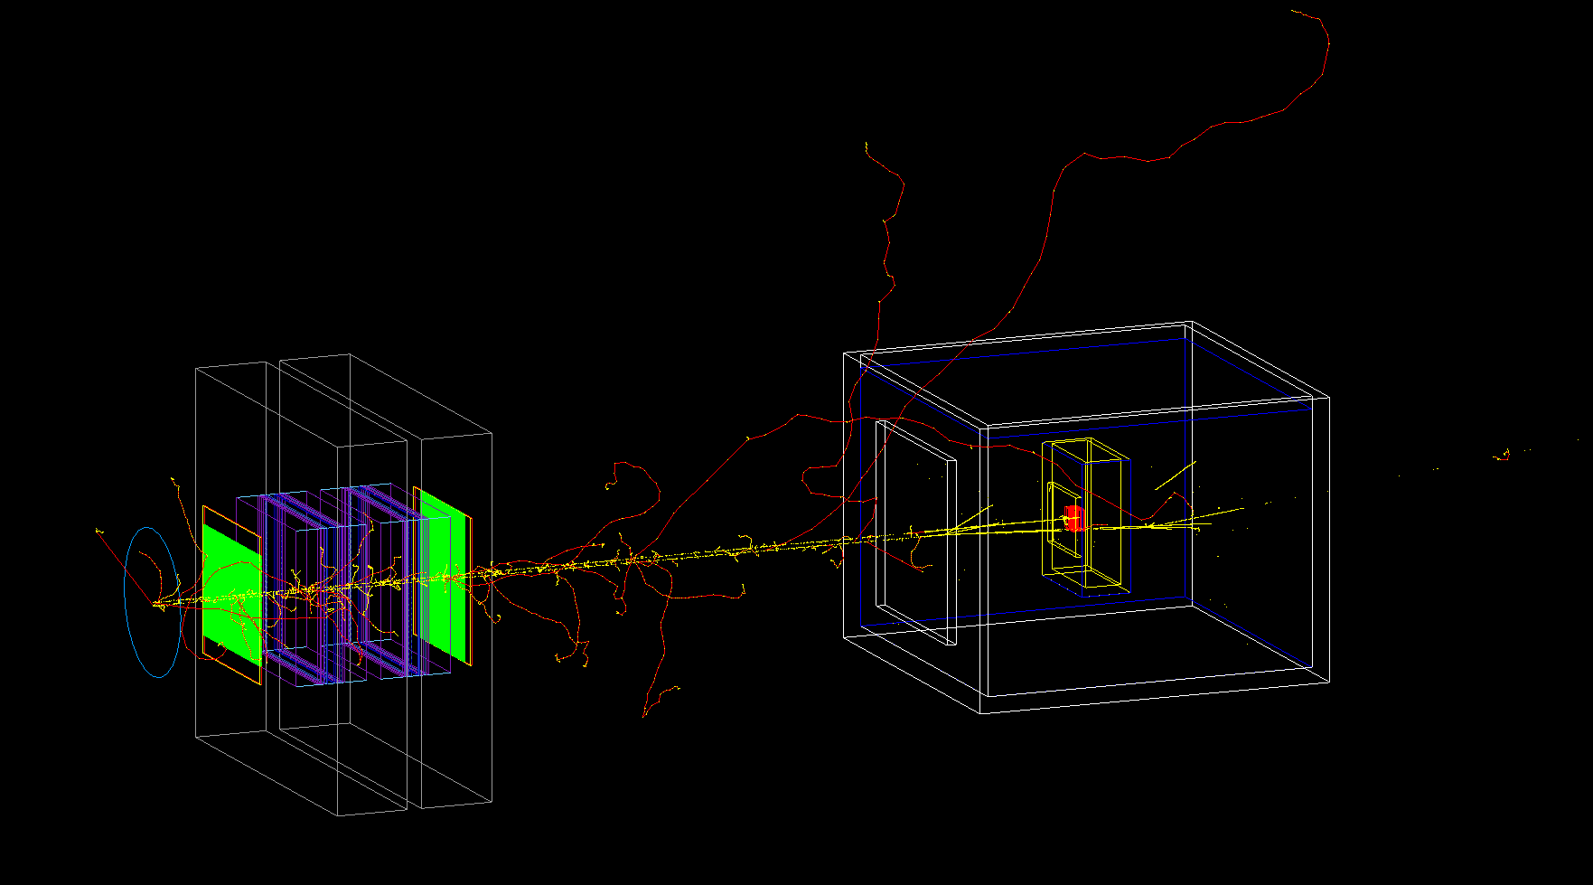
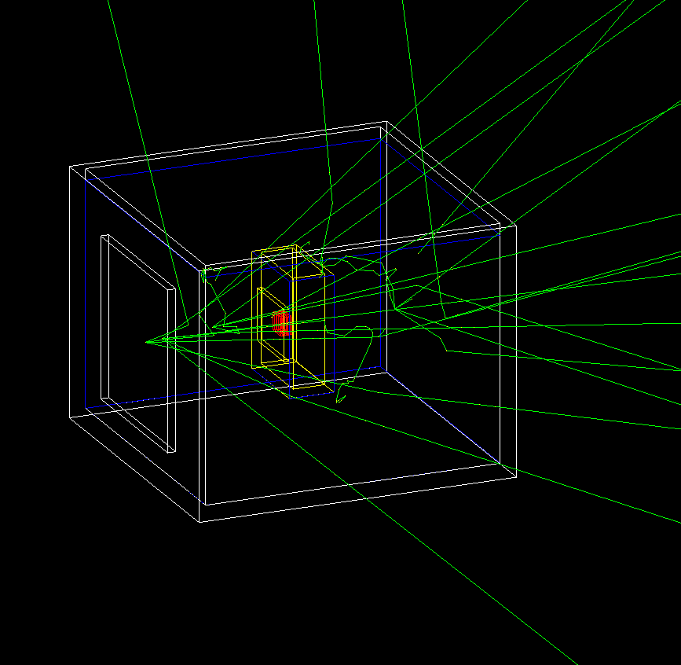
Simulazione GEANT4
Produzione di secondari
Gamma
Neutroni
Elettroni
3b
A. Tamborini - Pavia, 29.02.2016

Slide 22
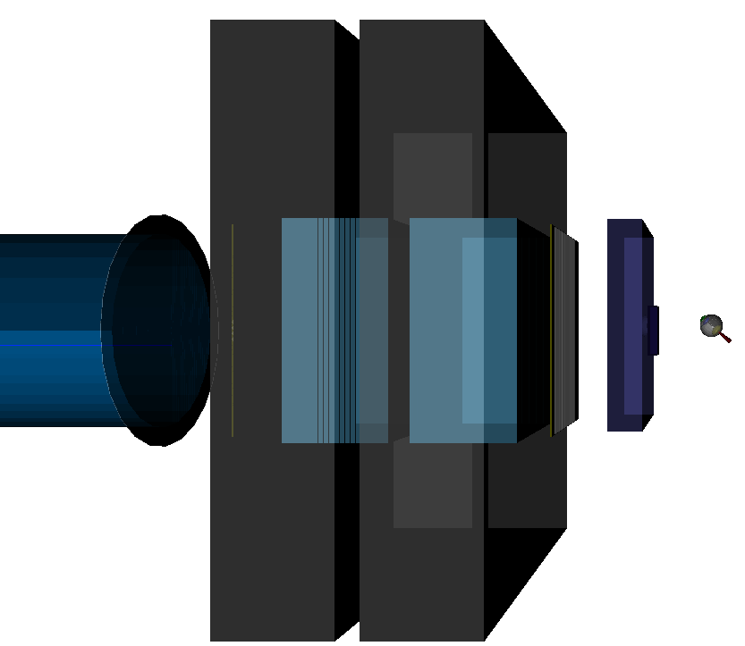







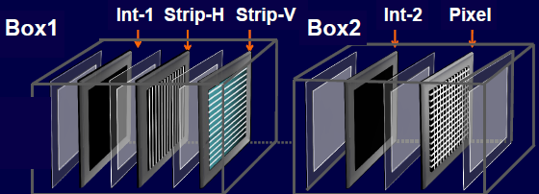

Simulazione GEANT4 della linea di fascio CNAO
Ripple filter 2
(2 mm)
L’occhio è posizionato a distanza di 11 cm dal nozzle
e ruotato di 40°
nella direzione verticale
Range shifter
Beam pipe
Fascio
Collimatore di ottone (trattamento oculare)
Carbon shutter
Ripple filter 1
(2 mm)
Box1 and Box2 (NOZZLE)
Giordanengo S et al.,Performances of the scanning system for the CNAO center of oncological hadron therapy Nucl. Inst. & Meth. A 613 317-322 (2010)
4b
A. Tamborini - Pavia, 29.02.2016

Slide 23
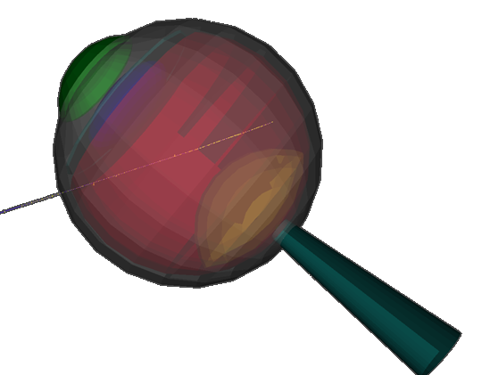
Implementazione dell’ “Eye detector” in GEANT4
Anatomia dell’occhio attentamente studiata per ottenere
una riproduzione accurata e realistica delle componenti dell’occhio
Componente occhio | Primary CSG solids
Sclera | G4Orb, G4Sphere
Cornea | G4Sphere
Cristallino | G4Ellipsoid
Nervo | G4Tubs, G4Orb
Retina | G4Sphere
Tumore | G4Orb
Implementazione dettagliata:
Volumi primary implementati con solidi Constructive Solid Geometry (CSG)
Strutture complesse come unioni ed intersezioni di solidi primari (G4UnionSolid and G4IntersectionSolid classes)
Posizionamento corretto di ogni componente
5b
A. Tamborini - Pavia, 29.02.2016

